Slide 1
从AlexNet到ResNet

Slide 2
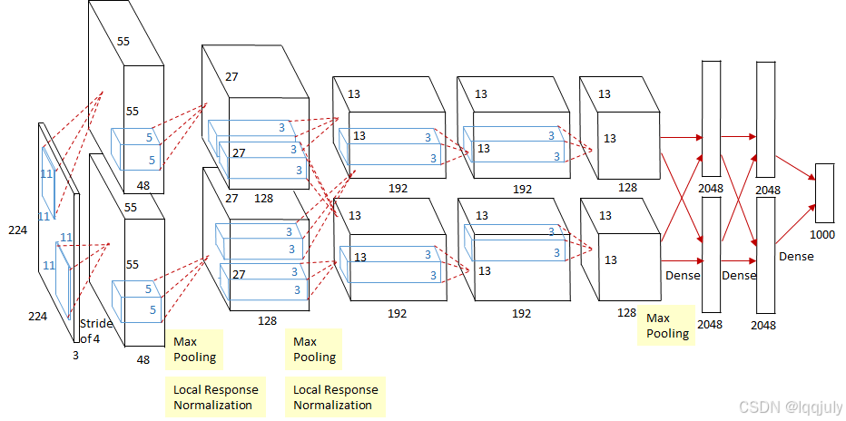
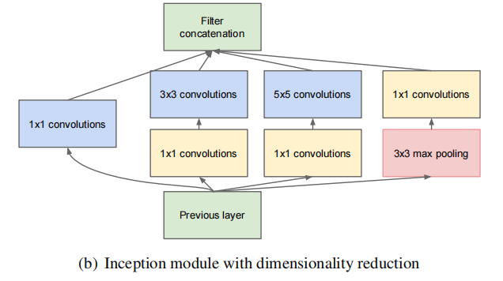
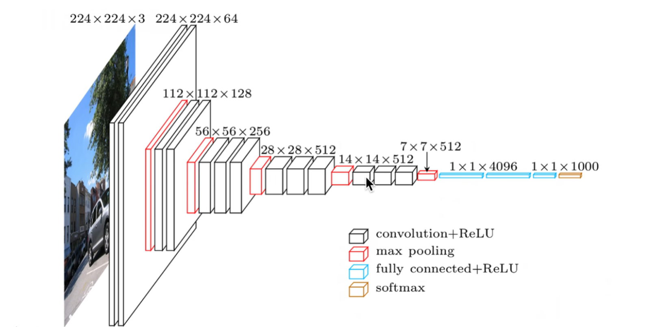
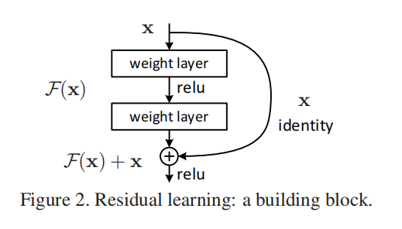
Alexnet：证明了复杂深度模型在大型数据集上的巨大潜力。
GoogLeNet：通过并行多尺度卷积和1x1卷积降维，增加了网络深度和宽度。
ResNet:提出残差学习与跳跃连接，完美解决了深层网络的退化问题
VGG:通过堆叠小尺寸卷积核，系统性地证明网络深度是提升性能的关键。

Slide 3
01
ImageNet Classification with Deep Convolutional
Neural Networks
AlexNet

Slide 4
ImageNet Classification with Deep Convolutional Neural Networks
使用深度卷积神经网络进行ImageNet分类
首次证明了大规模深度卷积神经网络在复杂视觉任务上的巨大威力
奠定了现代CNN的工程化实现模板：卷积提取特征→池化降维→全连接决策
采用ReLu激活函数、dropout等

Slide 5
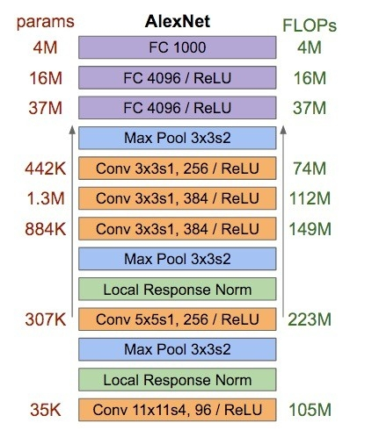
8个可训练层：5个卷积层 + 3个全连接层，总参数约 6000 万
由于当时GPU显存限制，将模型分布在两个GPU上训练

Slide 6
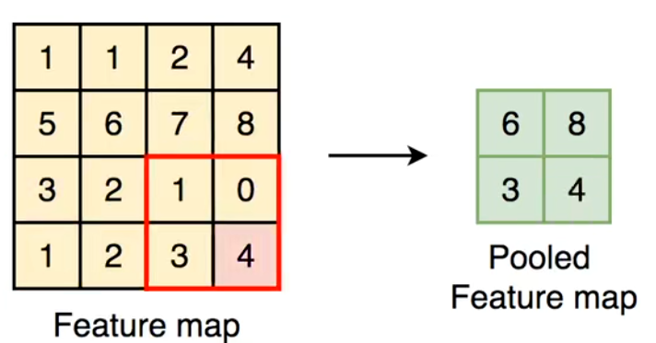
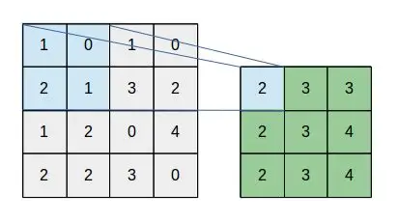
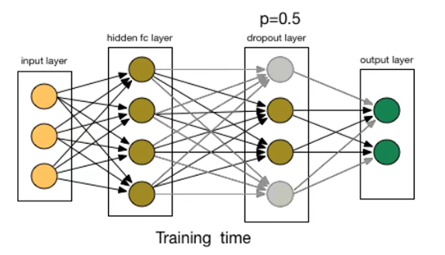
重叠池化，保留更多信息
dropout

Slide 7
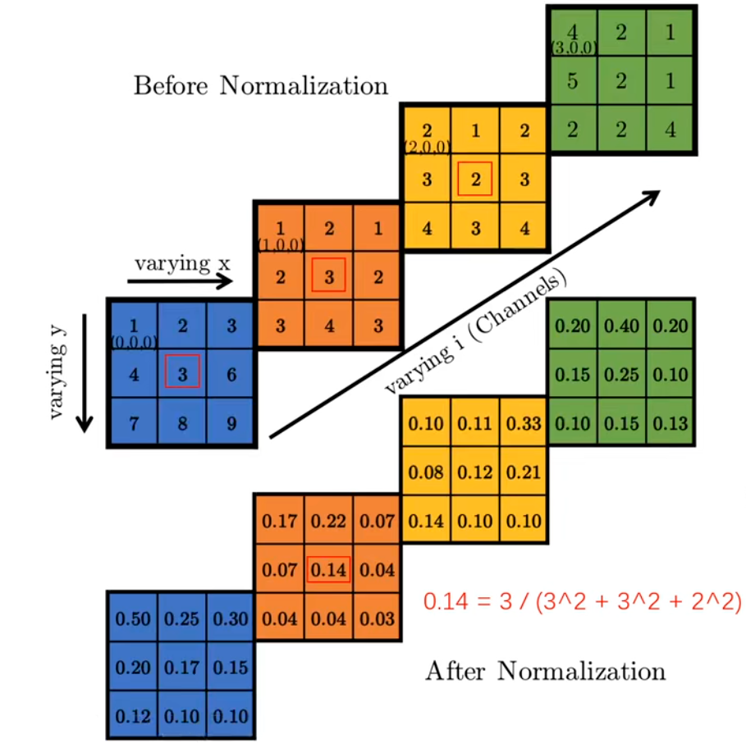
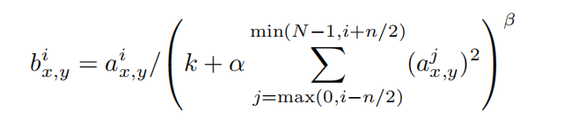
LRN层：局部响应归一化
让明显的特征更加突出，抑制不明显的特征。

Slide 8
02
VERY DEEP CONVOLUTIONAL NETWORKS
FOR LARGE-SCALE IMAGE RECOGNITION
VGG

Slide 9
VERY DEEP CONVOLUTIONAL NETWORKS FOR LARGE-SCALE IMAGE RECOGNITION
用于大规模图像识别的极深卷积网络
证明具有小卷积核的深层网络，优于具有大卷积核的浅层网络
它是传统顺序堆叠网络所能达到的顶峰，但臃肿参数量大

Slide 10
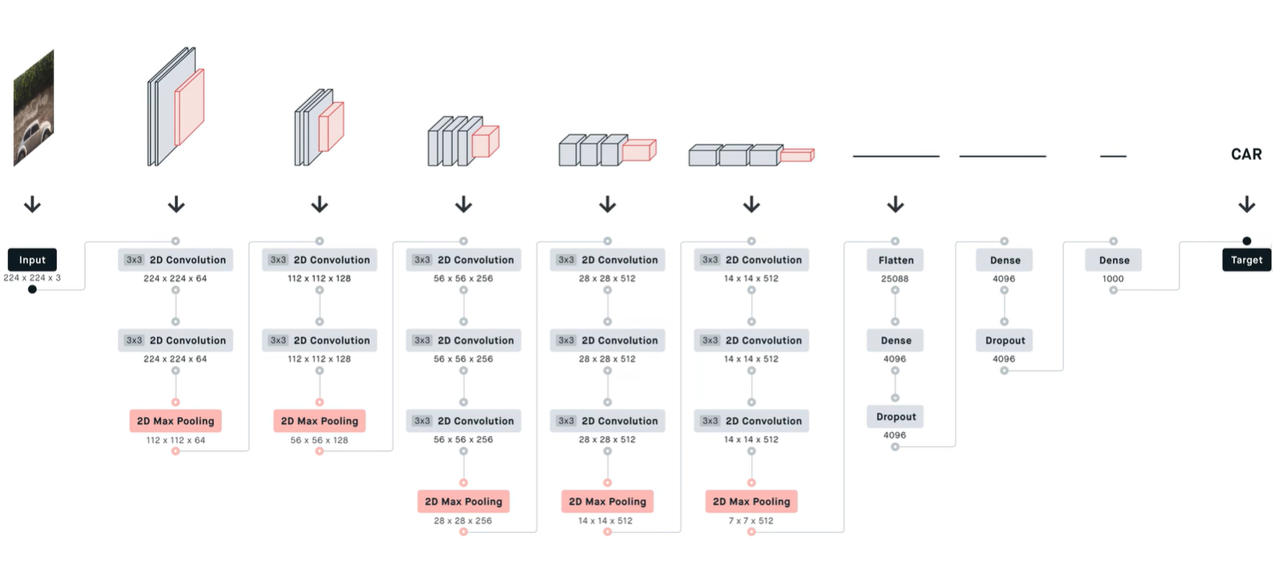
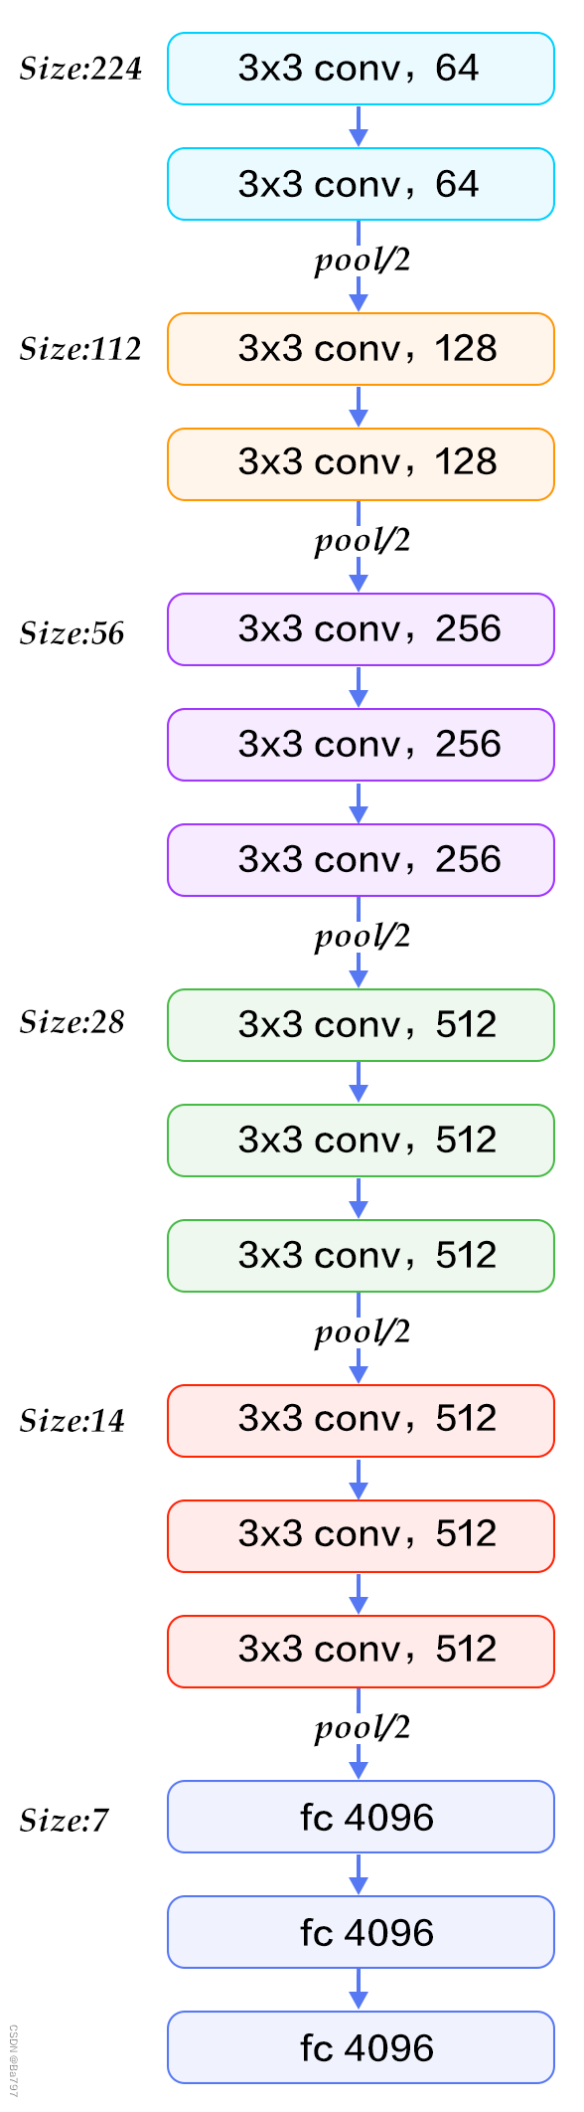
AlexNet使用了11x11, 5x5, 3x3卷积，VGG彻底摒弃了大卷积核，在整个网络中只使用3x3卷积核

Slide 11
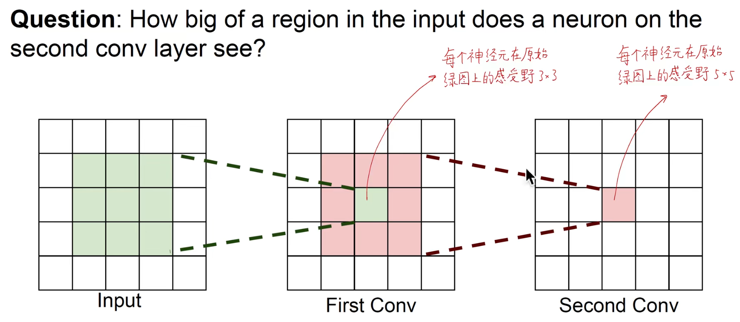
小卷积核的优势：多层堆叠可获得与大卷积核一样的感受野
C
B
2层3*3=1层5*5
3层3*3=1层7*7
A
在相同感受野情况下，2个3x3卷积带来2次非线性变换，而1个5x5卷积只有1次,网络能学习更复杂的模式。

Slide 12
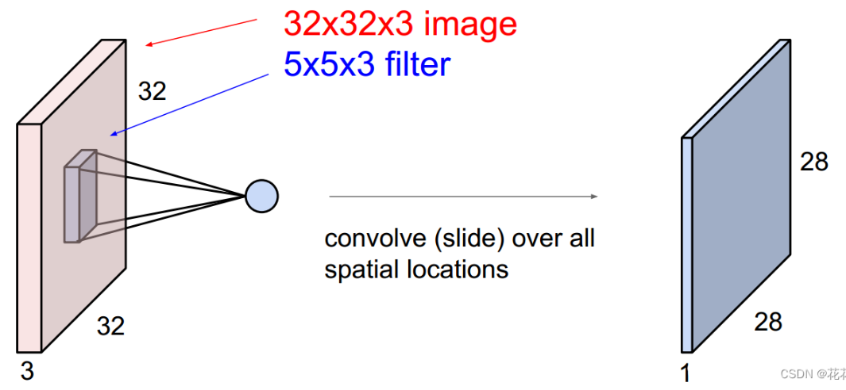
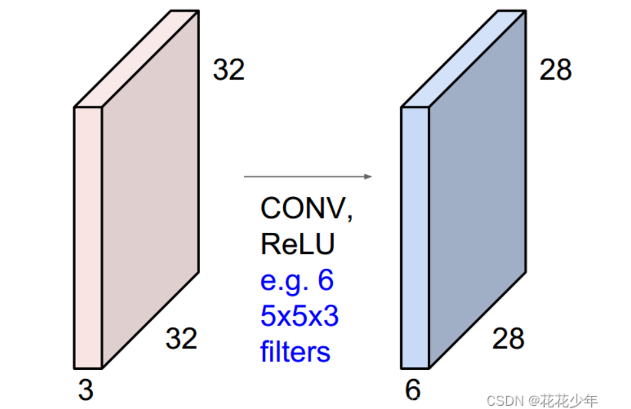
小卷积核的优势：参数更少
一个卷积核参大小是5*5*3，由于输出为1通道，所以只需要一个卷积核，参数量为5*5*3*1+1。
计算：卷积核尺寸*输入通道*输出通道+偏置

Slide 13
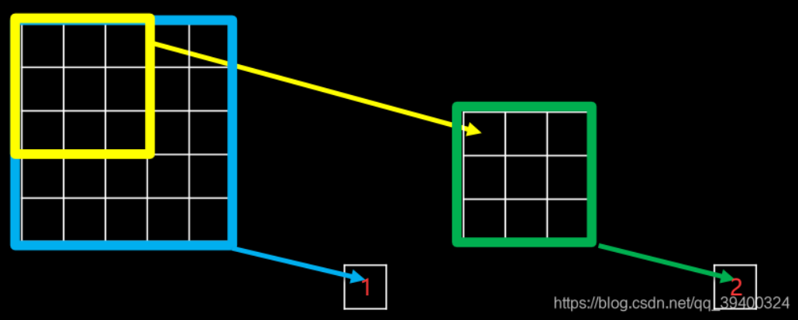
小卷积核的优势：参数更少
一层5*5：
两层3*3：

Slide 14
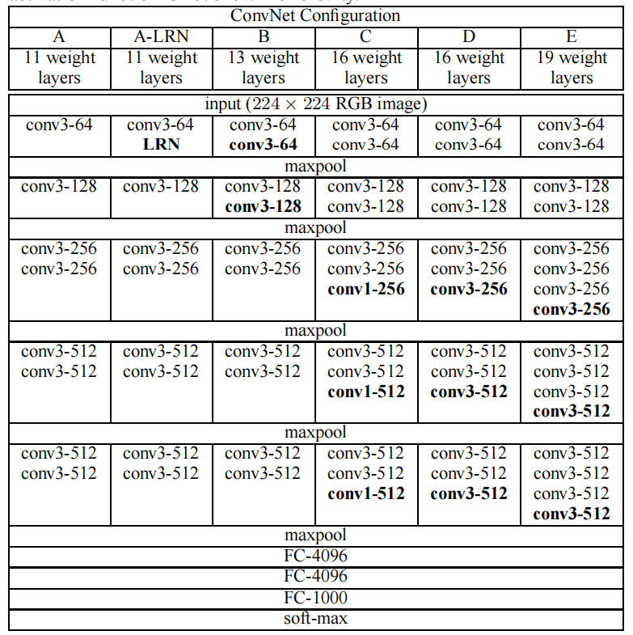
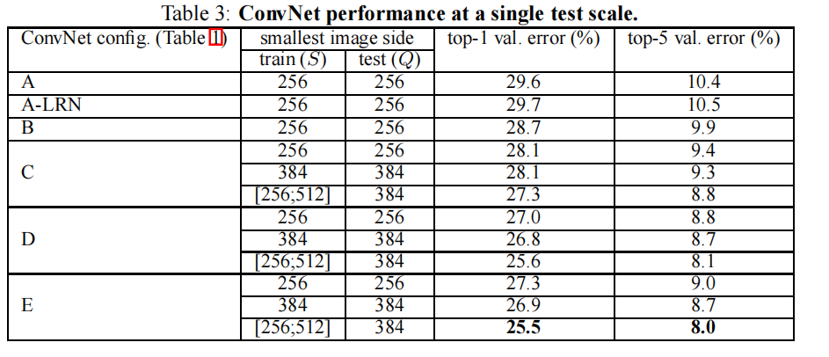
A≈A-LRN：LRN层作用不大
C > B：证明增加非线性是有效的。
D > C：证明捕捉空间上下文信息比单纯增加非线性更为重要
将B与一个等感受野的浅层网络进行比较：浅层大核网络的Top-1错误率比B高出7%，证明了深层小卷积网络显著优于浅层大卷积网络

Slide 15
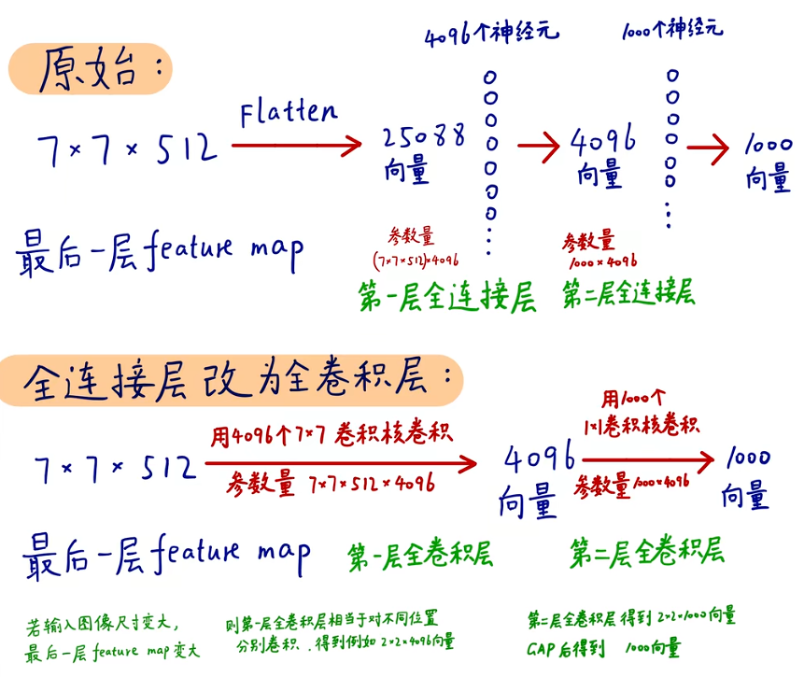
测试时全连接层变卷积层：支持不同尺寸大小输入
如果是全连接层，最后一次卷积后输出的图像大小必须是7*7，否则与全连接层的参数量不符，没法正常计算。
但是，如果是卷积层，那么无论输入什么尺度的图像，都可以正常计算，只不过输出的大小在改变。
最后feature map使用全局平均池化就可获得1*1*1000维向量。

Slide 16
缺点：模型臃肿，参数量大。第一层全连接层就有7x7x512x4096近一亿多的参数量

Slide 17
03
Going Deeper with Convolutions
GoogLeNet

Slide 18
Going Deeper with Convolutions
更深层次的卷积
并行多尺度卷积处理的全新架构

Slide 19
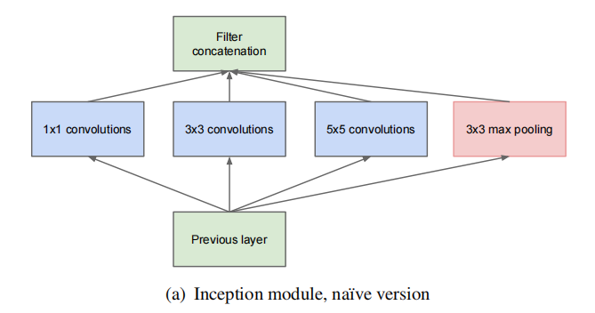
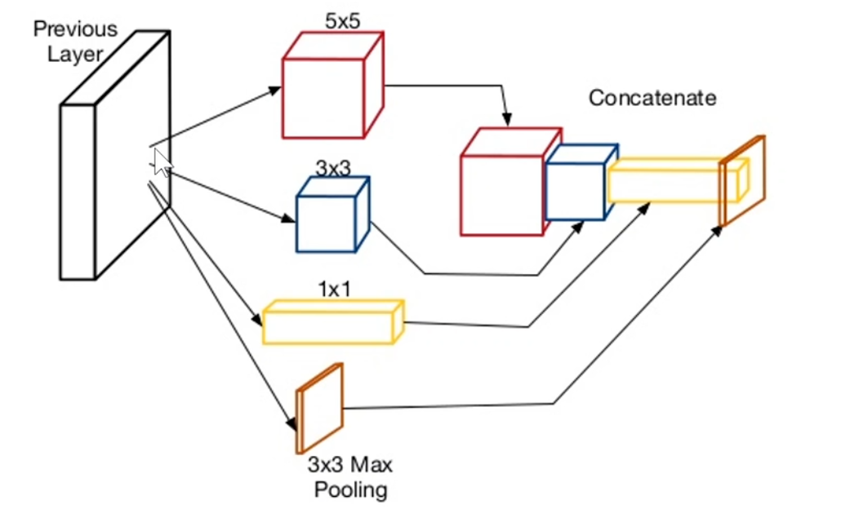
问题：参数量计算量很大
打破一层接一层的线性思维，在同一层级捕捉多尺度特征。

Slide 20
引入1*1卷积
28*28*96
28*28*96
28*28*64
28*28*256
28*28*256
通过降维来降低计算量参数量
28*28*5*5*256*96
481M
28*28*1*1*256*64
28*28*5*5*64*96
133M
计算量
5*5*256*96
614K
1*1*256*64
5*5*64*96
169K
参数量

Slide 21
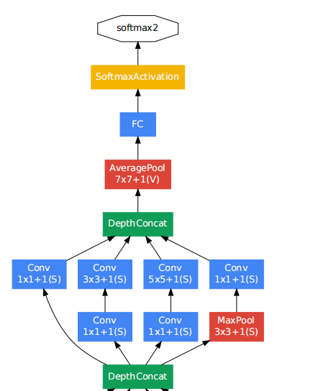
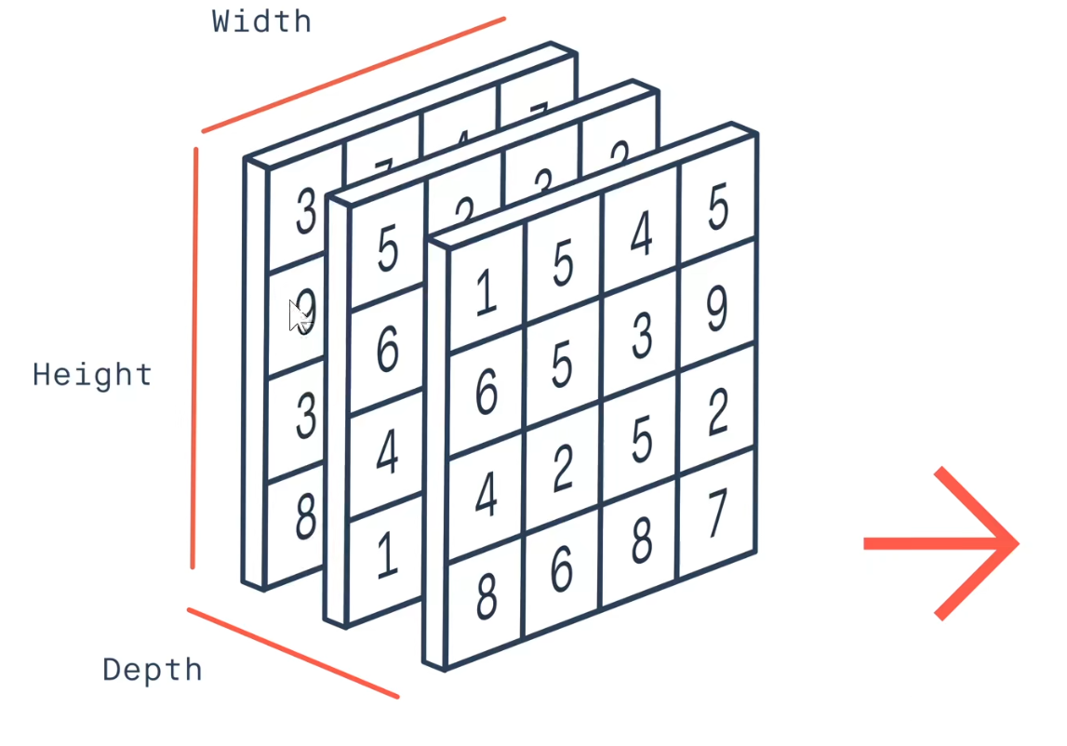
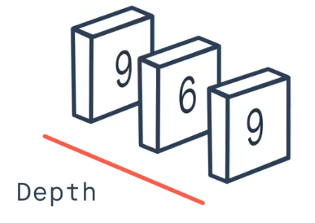
为解决类似VGG的第一层全连接层参数爆炸的问题，GoogLeNet在全连接层前增加了平均池化层

Slide 22
04
Deep Residual Learning for Image Recognition
ResNet

Slide 23
Deep Residual Learning for Image Recognition
用于图像识别的深度残差学习
不直接学习目标映射 H(x)，而是学习其与输入 x的残差​ F(x) = H(x) - x
证明了训练成百上千层的网络是可行的

Slide 24
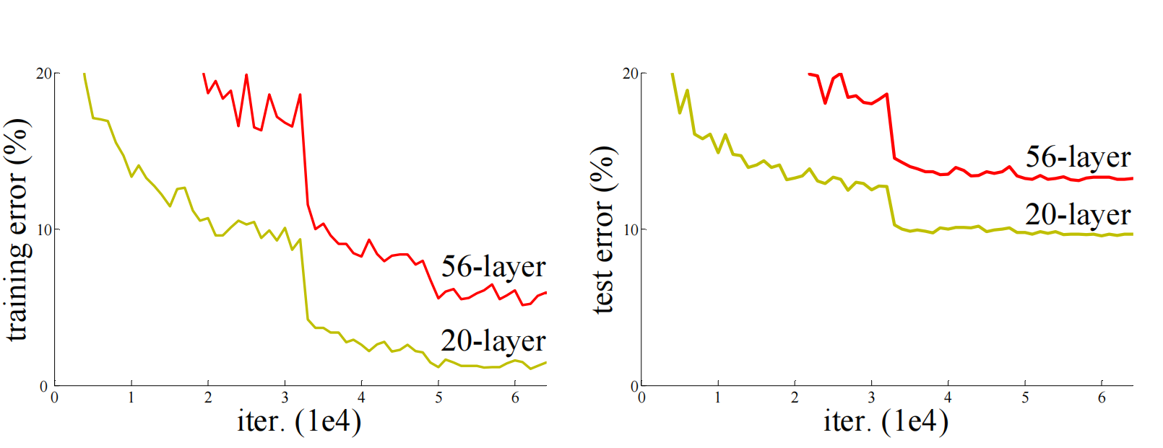
网络退化：更深层的网络反而不如浅层网络。
56层
复制20层
36层恒等映射
思路： 一个56层的网络，至少应该能做到20层网络能做到的事
会不会是网络很难学习恒等映射导致深层网络反而不如浅层网络？
假设：优化残差映射比优化原始映射更容易

Slide 25
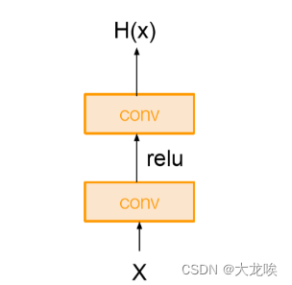

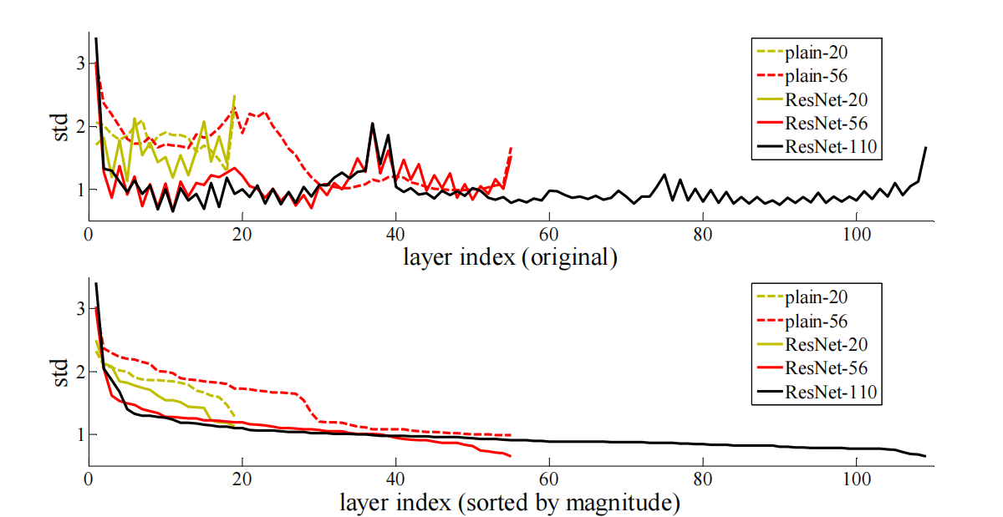
假设：优化残差映射比优化原始映射更容易
传统网络是对输入“推倒重建”，每次都要从零开始。残差网络是“微调”，只需在原有结构上学习需要改进的部分。
残差Fx更接近0！

Slide 26
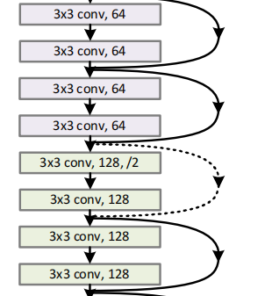
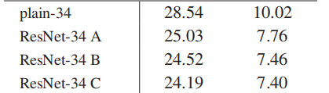
A：所有shortcut无额外参数，升维时用padding补0
B：平常shortcut不修改，升维时用1*1卷积升维
C：所有的shortcut都使用1*1卷积
精准度C优于B优于A，但增加了部分计算量和参数量

Slide 27
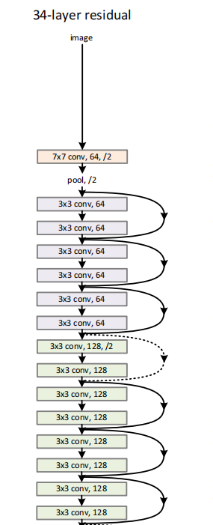
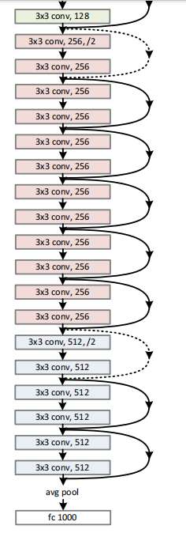
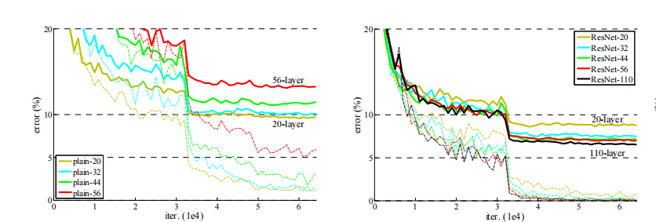

Slide 28
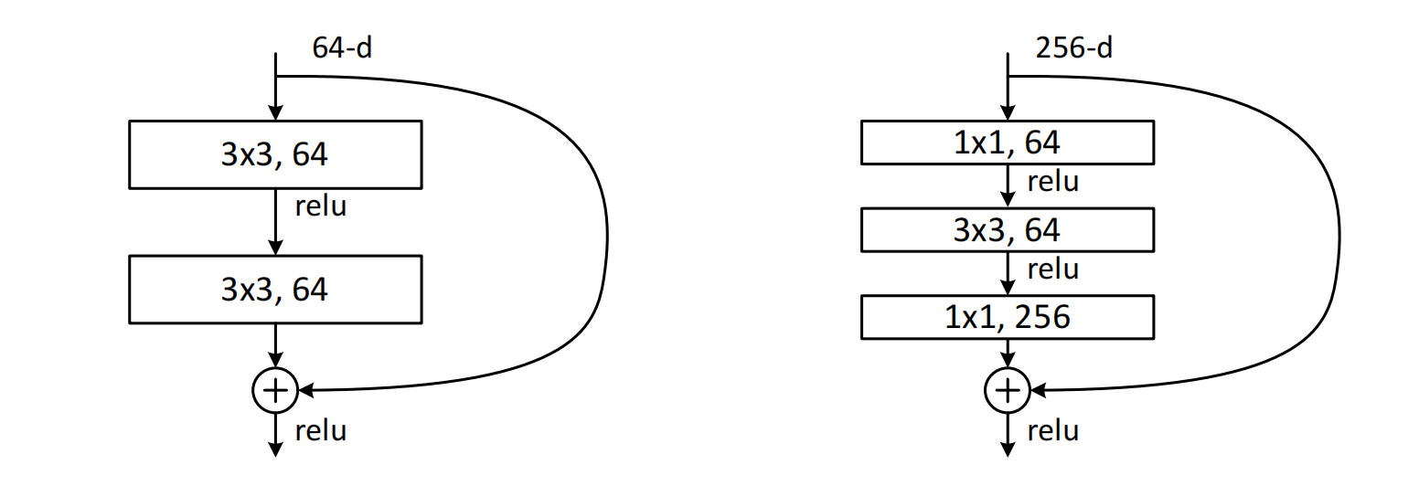
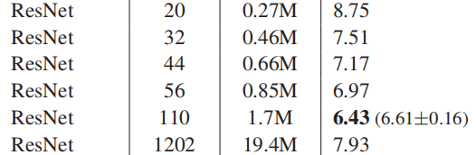
bottleneck结构

